Slide 1

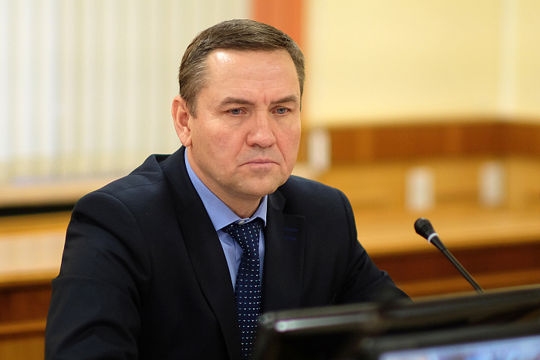

«Развитие юстиции»
Куратор – Лучинин Андрей Николаевич
вице-губернатор Кировской области
Ответственный исполнитель – Гордеева Ирина Вячеславовна
министр юстиции Кировской области
ЦЕЛЬ ГОСУДАРСТВЕННОЙ ПРОГРАММЫ
ФИНАНСОВОЕ ОБЕСПЕЧЕНИЕ, МЛН.РУБЛЕЙ
уровень освоения 99,3%
Обеспечение верховенства Конституции Российской Федерации и федеральных законов
Уровень компенсации расходов адвокатам, оказывающим бесплатную юридическую помощь отдельным категориям граждан РФ на территории Кировской области
Доля судебных актов, опубликованных на официальных сайтах мировых судей Кировской области, от общего количества судебных актов, подлежащих опубликованию
Доля граждан, использующих механизм получения государственных услуг в сфере государственной регистрации актов гражданского состояния в электронной форме, в общем количестве граждан, обратившихся в органы ЗАГС за получением государственных услуг
Укомплектованность списков кандидатов в присяжные заседатели Кировской области для федеральных судов общей юрисдикции
100%
90%
14%
100%

Slide 2

Результаты реализации государственной программы
КПМ «Обеспечение деятельности мировых судей»
Показатель: Уровень обеспеченности судебных участков мировых судей Кировской области площадью от установленной нормы
Значение достигнуто
Капитальный ремонт объекта недвижимости по адресу: г. Киров, ул. Советская, д. 29,
на сумму
5 849 987 руб.
Текущий ремонт 8-ми объектов недвижимости
на сумму
4 192 764 руб.
Организовано получение дополнительного профессионального образования 10 мировыми судьями Кировской области

Slide 3

Результаты реализации государственной программы
КПМ «Осуществление государственной регистрации актов гражданского состояния»
Показатель: Доля граждан, удовлетворенных качеством услуг в сфере государственной регистрации актов гражданского состояния, в общем числе опрошенных
Значение достигнуто
Зарегистрировано 38 829 актов гражданского состояния, исполнено 248 882 юридически значимых действий

Slide 4
Результаты реализации государственной программы
КПМ «Обеспечение верховенства закона и защиты прав и свобод человека и гражданина»
Показатель: Количество граждан, которым оказана бесплатная юридическая помощь
Значение достигнуто
Показатель: Доля списков кандидатов в присяжные заседатели Кировской области для федеральных судов общей юрисдикции, опубликованных в средствах массовой информации муниципальных образований Кировской области, от общего количества списков, подлежащих публикации
Значение достигнуто
В 2025 году внесены изменения и дополнения в общие и запасные списки кандидатов в присяжные заседатели в количестве кандидатов.
3 067

